Slide 1

马克思主义基本原理概论串讲
讲师：齐明利

Slide 2
题型及技巧
题型 | 分值 | 得分关键
单选题 | 25个×2 分= 50分 | 上课认真听+随堂考+作业+题库
简答题 | 5个×6分 = 30分 | 上课认真听+抓取关键词
论述题 | （3选2）×10分 = 20分 | 简答+自己编

Slide 3
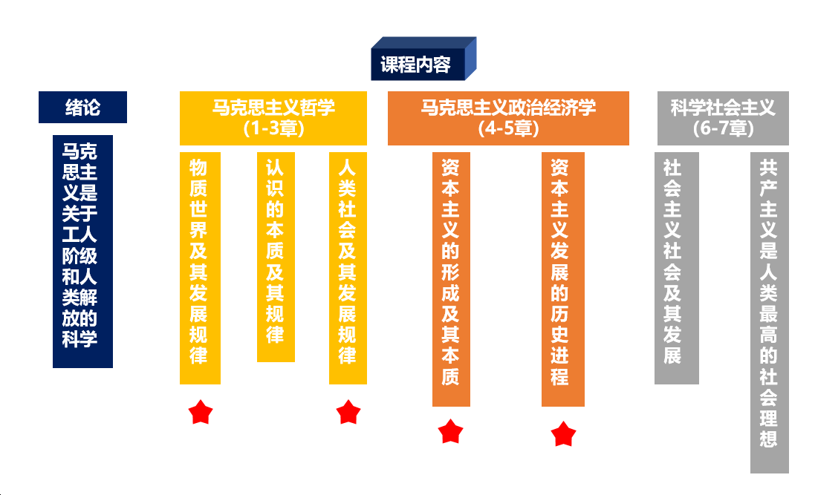

Slide 4
绪论.马克思主义是关于工人阶级和人类解放的科学
1
马克思主义的产生与发展
2
马克思主义科学性和革命性的统一
3
学习、运用和发展马克思主义

Slide 5
背景
产生标志
发展
1.产生与发展
产生时期：
19世纪40年代中期
三大组成部分
发展1:列宁的一国胜利论
发展2:马克思主义中国化
哲学的贫困&共产党宣言
马克思主义哲学
马克思主义政治经济学
科学社会主义
毛泽东思想
中国特色社会主义理论体系

Slide 6
0.1.2 二、马克思主义对人类文明成果的继承与创新
第一节 马克思主义的产生和发展
马克思主义的直接理论来源【选择/简答】
高频
组成部分 | 直接理论来源 | 代表
马克思主义哲学 | 德国古典哲学 | 黑格尔的辩证法 费尔巴哈的唯物主义
马克思主义政治经济学 | 英国古典政治经济学 | 亚当·斯密 大卫·李嘉图
科学社会主义 | 英法空想社会主义 | 圣西门 傅立叶 欧文

Slide 7
绪论.马克思主义是关于工人阶级和人类解放的科学
1
马克思主义的产生与发展
2
马克思主义科学性和革命性的统一
(概念)
3
学习、运用和发展马克思主义

Slide 8
2.科学性和革命性的统一
科学内涵
理论特征
理论品质
社会理想
马克思和恩格斯创立的，后继者们所发展的
与时俱进
共同理想：社会主义
最高理想：共产主义
以实践为基础科学性和革命性的统一
以反对资本主义、建设社会主义共产主义为目标
关于无产阶级和人类解放的科学
各个组成部分互相联系
科学性：符合客观规律、经得住检验且不断发展
革命性：彻底的批判精神和鲜明的政治立场

Slide 9
绪论.马克思主义是关于工人阶级和人类解放的科学
1
马克思主义的产生与发展
2
马克思主义科学性和革命性的统一
3
学习、运用和发展马克思主义

Slide 10
学习马克思的根本方法.
理论联系实际
这是由马克思主义的实践性决定的

Slide 11
第一章.物质世界及其发展规律
1
物质世界和实践
2
物质世界的普遍联系和永恒发展
3
客观规律性与主观能动性
4
解放思想实事求是

Slide 12
世界是统一的物质世界
哲学两大基本问题
物质和意识谁是第一性/本原/本质
物质和意识是否有同一性/被正确认识
物质和意识是否统一
一元论
二元论
唯物主义
可知论
不可知论
唯心主义

Slide 13
世界本原/本质
唯物主义
古代朴素唯物主义
近代形而上学唯物主义
唯心主义
主观唯心主义
客观唯心主义
辩证唯物主义和历史唯物主义
五行说&元气说
世界存在的两种状态
（后续会展开讲解）
存在就是被感知；
物是感觉的集合；
心外无物；
天地无物皆在吾心中
选择题
理在事先
理乃天地无物之根

Slide 14
世界是物质的
物质定义和意义
物质的根本属性
关于运动的错误主张
物质运动的存在方式
物质不依赖于我们的感觉而存在（同唯心主义划清界限）
唯心主义：主张没有物质的运动
运动（相对静止是运动的特殊状态，运动和静止是绝对相对关系）
物质能为感觉所复写、摄影和反映（同不可知论划清界限
物质的唯一特性是客观实在性（同旧唯物主义划清界限）
形而上学：主张没有运动的物质
相对主义诡辩论：只承认运动，否认静止
空间（三维性）和时间（一维性）

Slide 15
世界是实践的
实践的概念
实践的基本形式
是主体能动地改造和探索客体的客观物质活动
物质生产实践（最基础）、处理社会关系实践、科学实验
实践是社会生活的本质，
原因：实践是人类社会产生、存在和发展的基础
是同旧唯物主义和唯心主义最本质的区别
实践的特点
客观性、主观能动性、历史局限性

Slide 16
第一章.物质世界及其发展规律
1
物质世界和实践
2
物质世界的普遍联系和永恒发展
3
客观规律性与主观能动性
4
解放思想实事求是

Slide 17
2.普遍联系和永恒发展
两大总特征
三大规律
五对范畴
联系
发展
对立统一规律
质量互变规律
否定之否定规律
原因和结果
必然性和偶然性
可能性和现实性
内容和形式
现象和本质

Slide 18
唯物辩证法的两大特征
联系
发展
特征：客观性、普遍性、多样性
含义：新事物代替旧事物
区分新旧事物的标准：
是否符合事物发展的必然趋势，是否有强大的生命力和远大的发展前途，
为什么新事物一定取代旧事物
根本原因：新事物符合事物发展规律
新事物优于旧事物
新事物符合广大人民群众的利益和要求，得到人民拥护

Slide 19
唯物辩证法的三大规律
对立统一规律
地位：是事物发展的源泉和动力；是唯物辩证法的实质与核心；
是唯物辩证法的中心线索；矛盾分析法是最根本认识方法
矛盾是否为事物发展的动力是与形而上学最根本的分歧
内因和外因
内因是根本原因、外因是重要影响、外因通过内因起作用
对内独立自主、自力更生；对外开放
矛盾的普遍性（共性）和特殊性（个性、个别），要具体问题具体分析
矛盾的不平衡性
否定之否定规律
质量互变规律
不同矛盾：主要矛盾和次要矛盾
同一矛盾：矛盾的主要方面和次要方面
方法论：两点论和重点论的统一
矛盾的两种基本属性是:
同一性和斗争性

Slide 20
唯物辩证法的三大规律
对立统一规律
质量互变规律
否定之否定规律
量变：量上的增减，未发生根本性变化
质变：事物发生根本性的变化
判断是否为质变：是否突破了度
揭示了事物发展的状态和形式
又称为辩证的否定观，批判着继承
揭示了事物发展的趋势和道路 曲折着前进

Slide 21
唯物辨证法五对范畴w
原因vs结果
偶然性vs必然性
可能性vs现实性
内容vs形式
本质vs现象
原因.引起某种现象的现象
结果.被某种现象所引起的现象
必然性.事物联系和发展过程中确定不移的、不可避免的趋势。
偶然性.不确定的趋势
现实性.客观事物和现象的种种联系
可能性.事物发展前途的种种趋势
内容.构成事物一切要素的总和（活跃）
形式.把内容各要素统一在一起的结构或表现形式（稳定）
本质.事物的根本性质以及组成事物基本要素的内在联系
现象.事物的表面特征以及这些特征的外部联系
五对范畴的关系都是：对立统一

Slide 22
第一章.物质世界及其发展规律
1
物质世界和实践
2
物质世界的普遍联系和永恒发展
3
客观规律性与主观能动性
4
解放思想实事求是

Slide 23
3.客观规律性与主观能动性
规律的特征：
意识
客观规律与主观能动性之间的关系
起源：自然界发展，社会劳动的产物（决定性）
本质：人脑的机能、社会性产物、对客观世界的主观产物
语言为意识提供了物质外壳
客观性（只能认识利用，不能改变）和普遍性
能动性表现：目的性、计划性、主动性、创造性；
对生理活动有影响；能指导实践改造世界（最突出）
尊重客观规律是正确发挥主观能动性的前提
认识和利用客观规律又必须充分发挥人的主观能动性

Slide 24
第一章.物质世界及其发展规律
1
物质世界和实践
2
物质世界的普遍联系和永恒发展
3
客观规律性与主观能动性
4
解放思想实事求是

Slide 25
4.解放思想、实事求是
实事求是是马克思主义哲学的精髓，是党思想路线核心。 是：客观事物的内部联系
解放思想和实事求是的辩证关系
解放思想是前提
实事求是是目的

Slide 26
第二章：认识的本质及其规律
1
认识的本质
2
认识的辩证运动
3
真理与价值
4
认识世界与改造世界的统一

Slide 27
1.认识的本质
实践是认识的基础
认识的本质
主客体含义及其关系
本质：主体对客体能动的反映
来源
动力
唯一标准
目的
主体：人
客体：指向对象
关系：实践、认识、相互作用
认识论的首要观点：实践

Slide 28
第二章：认识的本质及其规律
1
认识的本质
2
认识的辩证运动
3
真理与价值
4
认识世界与改造世界的统一

Slide 29
第一次飞跃：
感性认识到理性认识
第二次飞跃：理性认识到实践
2.认识的辩证运动
完整的认识过程：实践➖认识➖实践
认识的过程：是多次反复和有限与无限的辩证统一
感性认识：感觉、知觉、表象
理性认识：概念、判断、推理
辩证关系
飞跃的条件
理性认识依赖于感性认识
感性认识有待于上升到理性认识
感性认识和理性认识相互渗透
材料丰富&思维方法正确

Slide 30
第二章：认识的本质及其规律
1
认识的本质
2
认识的辩证运动
3
真理与价值
4
认识世界与改造世界的统一

Slide 31
真理
价值
3.真理与价值
辩证关系
正确反映客观事实
真理属性：客观性、绝对性、相对性
检验标准“实践”特点
对立&统一
唯一性、确定性、不确定性
某物具有对人有用或使人愉快的属性
社会主义核心价值观
国家：富强、民主、文明、和谐
社会：自由、平等、公正、法治
个人：爱国、敬业、诚信、友善
真理的发展
由相对真理走向绝对真理的过程

Slide 32

第二章：认识的本质及其规律
1
认识的本质
2
认识的辩证运动
3
真理与价值
4
认识世界与改造世界的统一

Slide 33
2.4.1 一、认识的目的全在于运用
认识的目的在于运用
4.认识世界与改造世界的统一
一切从实际出发，实事求是 党思想路线的核心：实事求是

Slide 34
第三章：人类社会及其发展规律
1
社会基本矛盾及其运动规律
2
社会历史发展的动力
3
人民群众在历史发展中的作用

Slide 35
社会存在
概念：社会物质生活条件的总和
包括
地理环境
人口因素
生产方式（决定）
生产力和生产关系的统一
是和动物的根本区分，劳动创造了人
人类存在和发展的基础
一切社会关系的基础
决定社会制度的性质和社会制度的更替

Slide 36
3.1.2.1 生产力和生产力系统
社会本质
社会存在
社会意识
生产方式对社会发展起决定作用
主体范围分：个体意识和群体意识
反映社会存在的程度和特点分
社会心理
思想体系
意识形态
非意识形态
辩证关系：
决定、反作用、相对独立
两种对立的历史观
历史唯心主义&历史唯物主义
如政治、法律、道德、哲学、艺术
如数学、语言学、逻辑学、自然科学

Slide 37
1.社会基本矛盾
及其运动规律
社会的本质
社会基本矛盾 （两对矛盾相互制约）
社会的划分
社会存在
社会意识
辩证关系
经济基础和上层建筑
生产力和生产关系

Slide 38
社会基本矛盾之一
生产力
生产关系
生产力：获取物质资料的能力（人与自然关系）
生产力发展的标志：生产工具
现代生产力系统：实体性因素、运筹性因素（管理）、 渗透性因素（科学）、准备性因素（教育）
概念：物质生产中人和人之间的经济关系
生产资料所有制形式（是基础，是决定作用）、 人们在生产中的地位、产品分配方式
关系：生产力决定生产关系、反作用、相对独立

Slide 39
社会基本矛盾之二
经济基础：一个社会中占统治地位的生产关系各个方面的总和
上层建筑
政治（实体）上层建筑： 政治法律制度、军队、警察、法院、监狱、政府机关等设施
观念（思想）上层建筑： 政治、法律、艺术、道德、宗教、哲学等
关系：经济基础决定上层建筑、反作用、相对独立

Slide 40
3.1.4.1社会形态的划分
五关，三人，四季
社会形态的划分（选择题）
划分法 | 经济社会形态 |  | 技术社会形态
标准 | 生产关系（5） | 人的发展状况（3） | 技术水平（4）
分类 | 原始社会 奴隶社会 封建社会 资本主义社会 共产主义社会 | 人的依赖性社会 物的依赖性社会 个人全面发展的社会 | 渔猎社会 农业社会 工业社会 信息社会
历史唯物论观点：既承认历史发展的决定性又承认历史发展的选择性

Slide 41
第三章：人类社会及其发展规律
1
社会基本矛盾及其运动规律
2
社会历史发展的动力
3
人民群众在历史发展中的作用
革命是解放生产力，改革也是解放生产力——邓小平

Slide 42
社会发展动力
基本动力：社会基本矛盾
直接动力：阶级斗争
发展形式
阶级是经济范畴，划分阶级的唯一标准是经济标准
阶级产生的根本前提：生产力的发展出现剩余产品
阶级斗争的根源：物质利益的对立
社会革命：社会制度的根本质变 基本形式是暴力革命
社会改革：部分质变、自我完善

Slide 43
第三章：人类社会及其发展规律
1
社会基本矛盾及其运动规律
2
社会历史发展的动力
3
人民群众在历史发展中的作用

Slide 44
人
人的作用
群众路线
人的本质
《资本论》：劳动（人和动物的区别）
《关于费尔巴哈的提纲》：社会关系总和
《德意志意识形态》：需要
两种对立的历史观：历史唯物和历史唯心
根本分歧：谁创造了历史/人民群众是否为决定力量
人民群众的作用：创造了物质财富和精神财富、社会变革决定力量
最终归宿：一切为了群众；
一切为了群众

Slide 45
杰出的人
杰出人物的作用：提出先进思想和主张、阶级斗争的核心、提出改革措施、科学文化教育事业、促进社会发展
正确认识杰出人物：
历史主义、阶级分析、必然性和偶然性的统一、分析要全面
无产阶级领袖：阶级代表、代表人民利益、理论指导、领导群众取得斗争胜利、肩负建设社会主义共产主义

Slide 46
第四章 资本主义的形成及其本质

Slide 47
第四章：资本主义的形成及其本质
1
资本主义的形成
2
资本主义经济制度的本质特征
3
资本的流通过程和剩余价值的分配
4
资本主义的政治制度和意识形态

Slide 48
商品经济基本概念
含义和产生
商品属性
表现形式
商品：为市场交换而生产的有用的产品
商品经济=商品生产+商品交换
商品经济产生条件：社会分工&属于不同所有者（决定性）
自然属性：使用价值
社会属性：价值（最本质因素）
劳动二重性
具体劳动：决定使用价值
抽象劳动：决定价值,指无差别的人类劳动
内在表现形式：商品价值量（由社会必要价值决定）
外在表现形式：货币（充当一般等价物） 职能：价值尺度、流通手段、贮藏手段、支付手段、世界货币
商品的二因素：
使用价值和价值

Slide 49
商品经济的基本矛盾：私人劳动和社会劳动的矛盾
商品经济的基本规律:价值规律（价格围绕价值上下波动）
资本主义的基本经济规律：剩余价值规律

Slide 50
第四章：资本主义的形成及其本质
1
资本主义的形成
2
资本主义经济制度的本质特征
3
资本的流通过程和剩余价值的分配
4
资本主义的政治制度和意识形态

Slide 51
劳动力
是货币变为资本的决定性条件
劳动力成为商品条件：劳动者有人身自由&丧失一切资料
价值：维持生存、繁育后代、教育培训费（重要特点受历史道德影响大）
使用价值：创造出比自身价值更大价值

Slide 52
资本主义生产过程
是劳动过程和价值增殖过程的统一
价值增殖：工人的价值（可变价值）+剩余价值
资本价值构成/成本：c不变资本（生产资料）+v可变资本（劳动力）
剩余价值率/剥削程度(m’)=剩余价值m➗可变资本v=剩余劳动时间➗必要劳动时间
划分不变资本可变资本意义：揭露剥削实质&提出计算剥削程度的是剩余价值率
生产剩余价值方法：绝对剩余价值生产&相对剩余价值生产（前提提高社会生产效率）

Slide 53
4.2.2.1剩余价值生产的基本方法
生产剩余价值的方法
①绝对剩余价值（延长工作日、提高劳动强度） ——简单粗暴加班！
5 | 3
必要劳动时间
剩余劳动时间
5 | 4
必要劳动时间
剩余劳动时间
更多内容见
尚教材131页

Slide 54
4.2.2.1剩余价值生产的基本方法
生产剩余价值的方法
②相对剩余价值（社会劳动生产率提高）——潜移默化压榨！
5 | 3
必要劳动时间
剩余劳动时间
3 | 5
必要劳动时间
剩余劳动时间
更多内容见
尚教材132页

Slide 55
资本积累
实质
后果
剩余价值是资本积累的源泉
无偿占有工人创造的剩余价值、增大规模、
占有更多的剩余价值、扩大对工人的剥削和统治
资本有机构成的提高（c:v)
相对过剩人口的形成
严重的贫富两极分化
资本技术构成：
生产资料和劳动力的比例
资本价值构成：
不变资本和可变资本的比例

Slide 56
第四章：资本主义的形成及其本质
1
资本主义的形成
2
资本主义经济制度的本质特征
3
资本的流通过程和剩余价值的分配
4
资本主义的政治制度和意识形态

Slide 57
为生产剩余价值准备条件
流通过程
单个资本
根据价值周转方式的不同，生产资本可以划分为固定资本和流动资本
社会资本再生产
购买阶段：货币资本
生产阶段：生产资本，生产剩余价值（决定阶段）
销售阶段：商品资本，实现剩余价值
核心问题：社会总产品的各个构成部分是如何实现的
两大部类
第I部类：生产资料部类，两大部类消耗的生产资料的价值总和
第II部类：消费资料部类，两大部类消耗的消费资料价值总和
资本主义经济危机
最根本的现象和典型特征：商品生产过剩
实质：生产相对过剩的危机
根源：资本主义生产方式的基本矛盾
周期性爆发的原因：资本主义基本矛盾运动的阶段性

Slide 58
第四章：资本主义的形成及其本质
1
资本主义的形成
2
资本主义经济制度的本质特征
3
资本的流通过程和剩余价值的分配
4
资本主义的政治制度和意识形态

Slide 59
资本主义政治制度和意识形态
政治制度的核心:国家制度
政党制度：两党制（美国）多党制（法国、意大利）
三权分立：立法权（国会/议院）、行政权（政府）、司法权（法院）
国体：资产阶级专政
政体：君主立宪制（议会君主制和二元君主制）和民主共和制
资产阶级民主制的核心：议会制
资本主义意识形态的核心：利己主义

Slide 60
第五章：资本主义发展的历史进程
1
垄断资本主义的形成与发展
2
经济全球化和当代资本主义的新变化
3
资本主义的历史地位和发展趋势

Slide 61
资本主义的两大阶段
自由竞争
垄断
私人垄断/一般垄断
国家垄断
二战后
冷战结束
19世纪末20世纪初
第一次工业革命
自由竞争引起生产集中，进而自然就走向垄断
垄断产生的物质条件和基础：社会化生产力的发展

Slide 62
时期 | 垄断形式 | 解释
20世纪上半期 | 卡特尔 | 生产或经营同类产品的垄断企业,在生产或流通的某个或某些环节实行垄断
 | 辛迪加 | 在法律和生产上独立的大垄断企业在流通环节上垄断
 | 托拉斯 | 全过程的独立的大型垄断企业
 | 康采恩 | 超大型垄断集团（上半叶最为重要的形式）
记忆技巧
特累
辛流
全托
采超
20世纪后半叶，新形式是混合联合企业
近几十年来，经济全球化中的新形式是跨国公司

Slide 63
从自由竞争到垄断
垄断后仍存在垄断：竞争是商品经济的基础、仍存在未形成垄断的部门；
已形成垄断后垄断企业间的竞争（竞争新形式）
垄断利润
国家垄断发展原因：大规模经济建设、公共设施、科研项目；
生产过剩、宏观调控、国家再生产
垄断资本获得的大大超过平均利润的高额利润
通过垄断组织制定的垄断价格来实现的（高价卖出，低价买入
归根到底真正来源于工人阶级和劳动人民所创造的剩余价值
竞争：

Slide 64
国家垄断资本主义对经济的宏观调控（选择题）
（一）总任务：促进市场总供给和总需求的平衡
（二）调控手段：
直接调控：国家直接调节企业
间接调控：国家调节市场，市场引导企业
资本主义国家的调控手段主要：经济和法律手段（最主要就是经济手段）

Slide 65

金融资本与金融寡头（ 选择题）
（一）金融资本：垄断的银行资本和工业资本
（二）金融寡头：掌握了金融资本集团或资本家，是资本主义国家事实上的主宰者
（三）金融寡头的统治方式：
经济上： “参与制”
政治上： “个人联合”

Slide 66
资本输出（ 选择题）
资本输出必要性：出现了大量所谓“过剩资本”
资本输出：借贷资本输出（间接投资）、生产资本输出（直接投资）
垄断资本主义国家打着“援助”旗号对其他国家进行剥削和控制，是一种新殖民主义。

Slide 67
第五章：资本主义发展的历史进程
1
从自由竞争资本主义到垄断资本主义
2
经济全球化和当代资本主义的新变化
3
资本主义的历史地位和发展趋势

Slide 68
经济全球化
本质：资源配置全球化
原因：新科学技术加强了国际经济联系；国际贸易的自由程度大大提高；国际资本流动的大幅增加（新帽子）
内容：生产全球化、贸易全球化和资本全球化（产帽子）

Slide 69
当代资本主义新变化（选择题）
角度 | 表现
生产力 | 劳动生产率提高、社会财富迅猛增长 劳动工具由“三机”变“四机”，电脑控制机加入
生产关系 | 资本社会化（所有制）；劳资关系；分配关系
上层建筑 | 政治制度与法制结合 国家管理经济和社会的职能增强 民主形式扩大 意识形态中多元化的价值取向更加鲜明

Slide 70
第五章：资本主义发展的历史进程
1
从自由竞争资本主义到垄断资本主义
2
经济全球化和当代资本主义的新变化
3
资本主义的历史地位和发展趋势

Slide 71
资本主义历史地位
马克思：资本主义为一个更高级的生产形式创造物质条件
列宁：国家垄断资本主义是社会主义前阶，最充分物质准备
资本主义造就了置自身于死地的社会力量——无产阶级
社会主义必然取代资本主义原因：是生产关系一定要适合生产力
从资本主义向社会主义过渡是一个复杂的、曲折的、长期的历史过程

Slide 72
第六章.社会主义的发展及其规律
1
社会主义社会主义五百年历史进程
2
科学社会一般原则
3
在实践中探索社会主义发展规律
4
马克思主义政党在社会主义事业中的地位和作用

Slide 73
1.社会主义五百年历史进程
马克思和恩格斯的同时胜利论
列宁的首先在一个或几个国家获得胜利（原因：资本主义发展不平衡规律）
第一个社会主义国家：苏维埃俄国
第二次世界大战以后社会主义事业从一国向多国发展壮大
列宁：巩固政权时期、战时共产主义时期、新经济政策时期
斯大林：社会主义的苏联模式
第一个无产阶级政党：共产主义者同盟

Slide 74
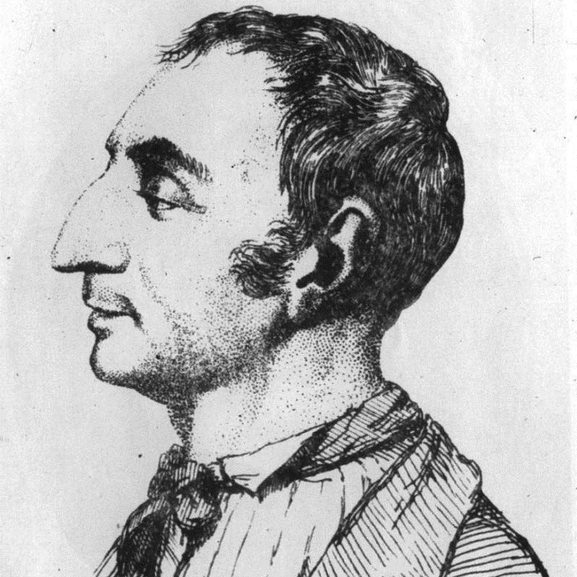
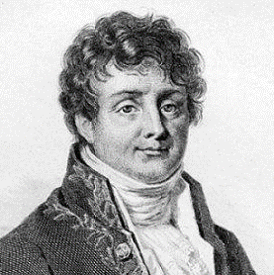
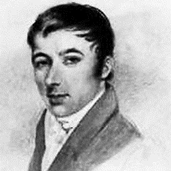
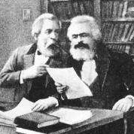
6.1.1.1 社会主义从空想到科学的发展
理论：社会主义从空想到科学的发展
圣西门
傅立叶
欧文
马克思&恩格斯
早期空想社会主义代表作莫尔《乌托邦》和康帕内拉《太阳城》
三大空想社会主义者：法国的圣西门、傅立叶和英国的欧文。
《共产党宣言》是社会主义思想史上第一个纲领性文件，标志科学社会主义理论公开面世。
更多内容
见尚教材178页

Slide 75
第六章.社会主义的发展及其规律
1
社会主义社会主义五百年历史进程
2
科学社会一般原则
3
在实践中探索社会主义发展规律
4
马克思主义政党在社会主义事业中的地位和作用

Slide 76
6.2.2
正确把握科学社会主义一般原则
1. 坚持科学社会主义一般原则，不背离原则。
2.把科学社会主义原则与本国实际相结合，创造性回答和解决国家问题。
3.与时俱进，在不断丰富和发展科学社会主义一般原则。
坚持原则不动摇
结合国情发展好
与时俱进新篇章

Slide 77
第六章.社会主义的发展及其规律
1
社会主义社会主义五百年历史进程
2
科学社会一般原则
3
在实践中探索社会主义发展规律
4
马克思主义政党在社会主义事业中的地位和作用

Slide 78
3.在实践中探索现实社会主义的发展规律
艰巨性和长期性：经济发展、精神文明建设、国际形势严峻
社会主义发展多样性：生产力和社会发展阶段不同；历史传统，
文化习俗和具体国情不同；时代在前进和实践在发展
社会主义制度曲折中前进：新生事物、国际形势、
社会主义基本矛盾推动社会发展

Slide 79
第六章.社会主义的发展及其规律
1
社会主义社会主义五百年历史进程
2
科学社会一般原则
3
在实践中探索社会主义发展规律
4
马克思主义政党在社会主义事业中的地位和作用

Slide 80
马克思主义政党是新型的革命政党（简答题）
科学社会主义理论与（工人运动）相结合的产物
（工人）阶级的先锋队
为实现（共产主义）而奋斗的党
为（人民）谋利益的党
（民主集中制）组织起来的团结统一的党
更多内容
见尚教材197页
Notes:
产生就很新：新的理论+新的实践
代表的阶级也是新的阶级
目标也很新：实现共产主义、为人民服务
内部管理也很新：民主集中制

Slide 81
为什么说无产阶级革命是人类历史上最广泛、最彻底、最深刻的革命 （简答题）
（1）无产阶级革命是为绝大多数人谋利益的运动。
（2）无产阶级革命是彻底消灭一切私有制的革命。
（3）无产阶级革命是要彻底消灭一切阶级剥削和阶级统治的革命。
（4）无产阶级革命是不断前进的历史过程。
更多内容
见尚教材197页

Slide 82
第七章.共产主义是人类最崇高的理想
1
马克思主义对共产主义社会的展望
2
共产主义是社会历史发展的必然趋势
在建设中国特色社会主义的进程中
为是实现共产主义而奋斗
3

Slide 83
对共产主义社会的展望
实现共产主义的根本条件和基础：生产力高度发展和物质财富极大丰富
政治：阶级的消灭和国家自行消亡
劳动不再是谋生手段，而是第一需要

Slide 84
第七章.共产主义是人类最崇高的理想
1
马克思主义对共产主义社会的展望
2
共产主义是社会历史发展的必然趋势
在建设中国特色社会主义的进程中
为是实现共产主义而奋斗
3

Slide 85
共产主义社会的两个阶段：社会主义社会和共产主义社会
内容 | 社会主义（低级阶段） | 共产主义（高级阶段）
生产力 | 水平较低 | 高度发达
所有制 | 公有制及其他多种所有制 | 单一的公有制
分配方式 | 按劳分配及其他多种分配方式 | 按需分配
商品经济 | 有 | 无，进行计划调节管理
劳动 | 谋生手段 | 第一需要
政治 | 无产阶级专政 | 消灭一切阶级，国家自行消亡

Slide 86
第七章.共产主义是人类最崇高的理想
1
马克思主义对共产主义社会的展望
2
共产主义是社会历史发展的必然趋势
在建设中国特色社会主义的进程中
为是实现共产主义而奋斗
3

Slide 87
社会主义VS共产主义
1.社会主义社会是走向共产主义社会的必经阶段
2.为实现共产主义创造条件
3.共产主义是奋斗目标、远大理想
4. 我国人民的历史使命和共同理想：建设中国特色社会主义

